Slide 1
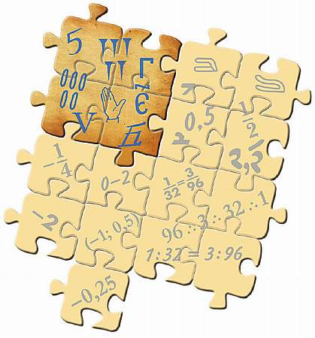
Сенина Г., Сенин В., МАОУ СОШ №4 г. Корсаков
Обобщение. «Умножение и деление натуральных чисел. Часть 2»
http://seninvg07.narod.ru/

Slide 2

Ц
Задачи урока
Вычислять значения выражений, содержащих натуральные числа, обыкновенные и десятичные дроби, выполнять преобразования чисел.
Выбирать способ сравнения чисел, вычислений, применять свойства арифметических действий для рационализации вычислений.
Решать задачи из реальной жизни, применять математические знания для решения задач из других учебных предметов.
Решать задачи разными способами, сравнивать способы решения задачи, выбирать рациональный способ

Slide 3

Работаем с книгой
Сформулируйте и запишите переместительное и сочетательное свойства умножения.
Приведите пример и объясните, почему нельзя делить на нуль.
Как найти неизвестное делимое: неизвестный делитель?
Сформулируйте распределительное свойство умножения относительно сложения и относительно вычитания.
Как выполняют действия в выражениях без скобок со всеми арифметическими действиями?
Как выполняют действия в выражениях со скобками?
Что называют квадратом числа; кубом числа?
Маша взяла с полки 3 пакета сушек по 50 р. и на кассе ещё 3 пакетика леденцов, цену на которые она не видела. Кассир сказал, что надо заплатить 280 р. за всё, но Маша возразила, что сумма не верна. Кто прав?

Slide 4
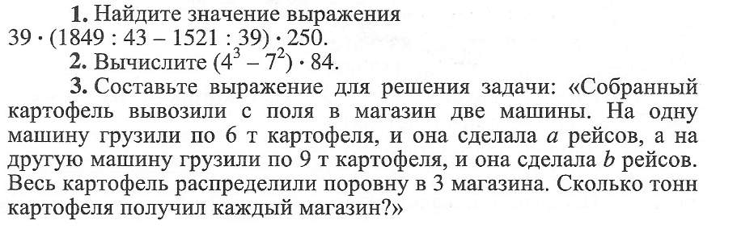
П
Повторяем

Slide 5
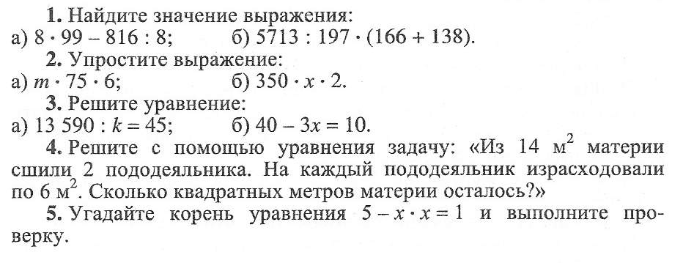

?
Проверь себя

Slide 6
ь
Итоги
Что было новым, интересным на уроке?
Что понравилось или не понравилось на уроке?
С какими трудностями столкнулись? С чем это связано?
Пригодятся ли полученные сегодня навыки в жизни?
Домашнее задание: § 3, стр. 130 № 8

